Slide 1
Uma demo de IOT com Power Platform
João Lucindo
TECH SPECIALIST
Waldemir Cambiucci
TECH SALES | MTC LEAD
20 de maio de 2021

Slide 2

Our Agenda
Relembrando IOT
Relembrando Power Platform
Um cenário de notificação CLOUD-TO-DEVICE
Considerações
Q&A

Slide 3
Our Agenda
Relembrando IOT
Relembrando Power Platform
Um cenário de notificação CLOUD-TO-DEVICE
Considerações
Q&A

Slide 4
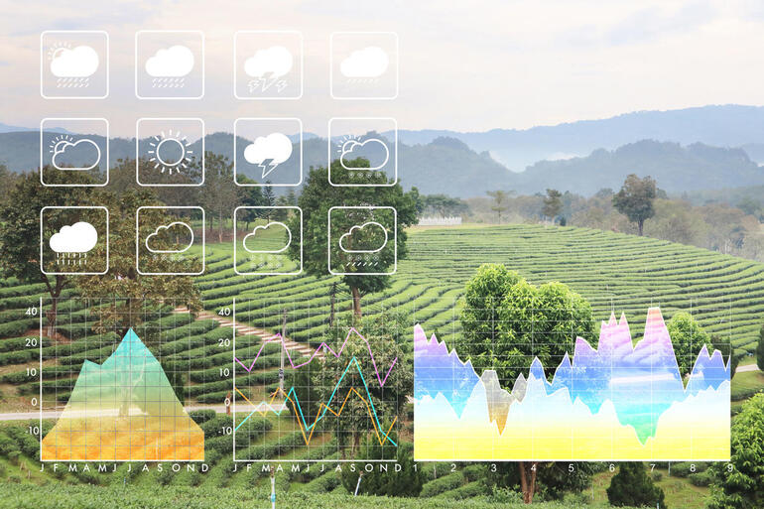
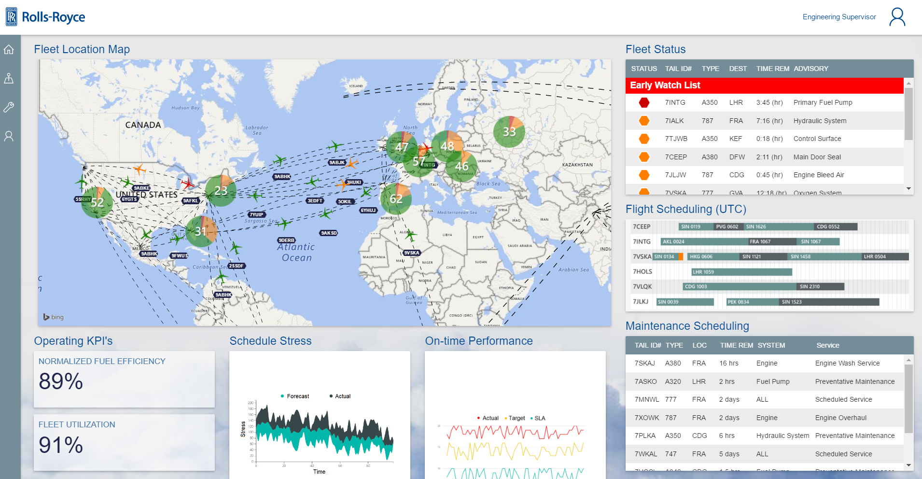

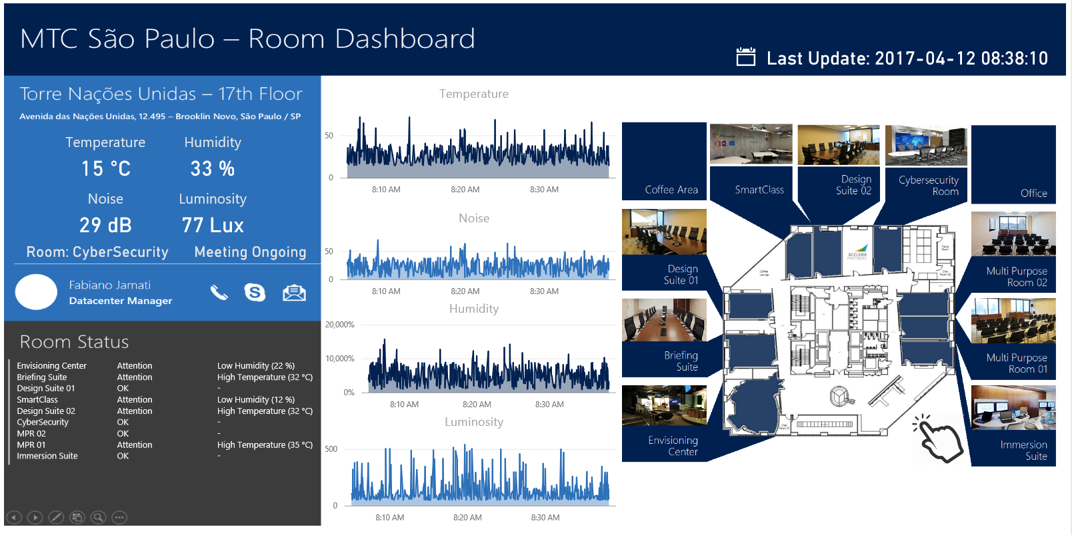

Slide 5
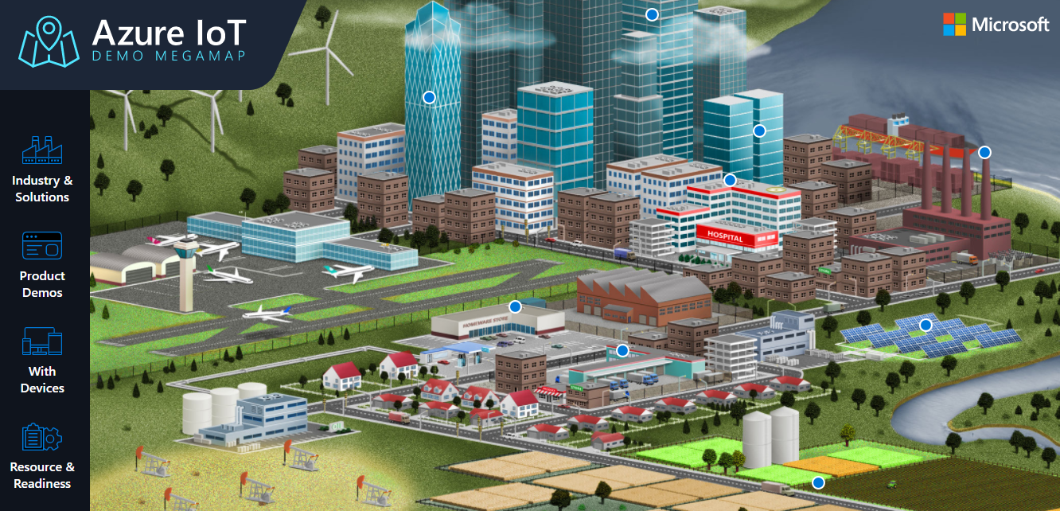
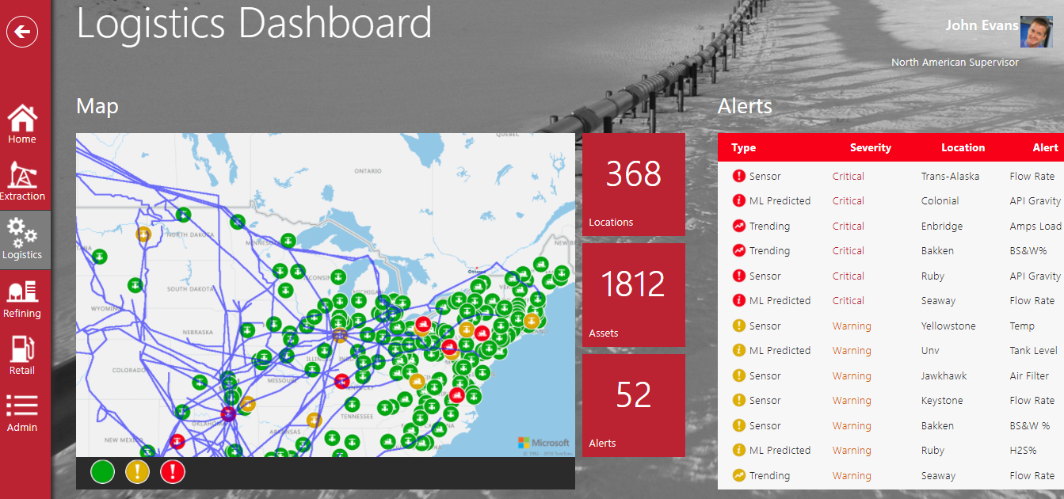
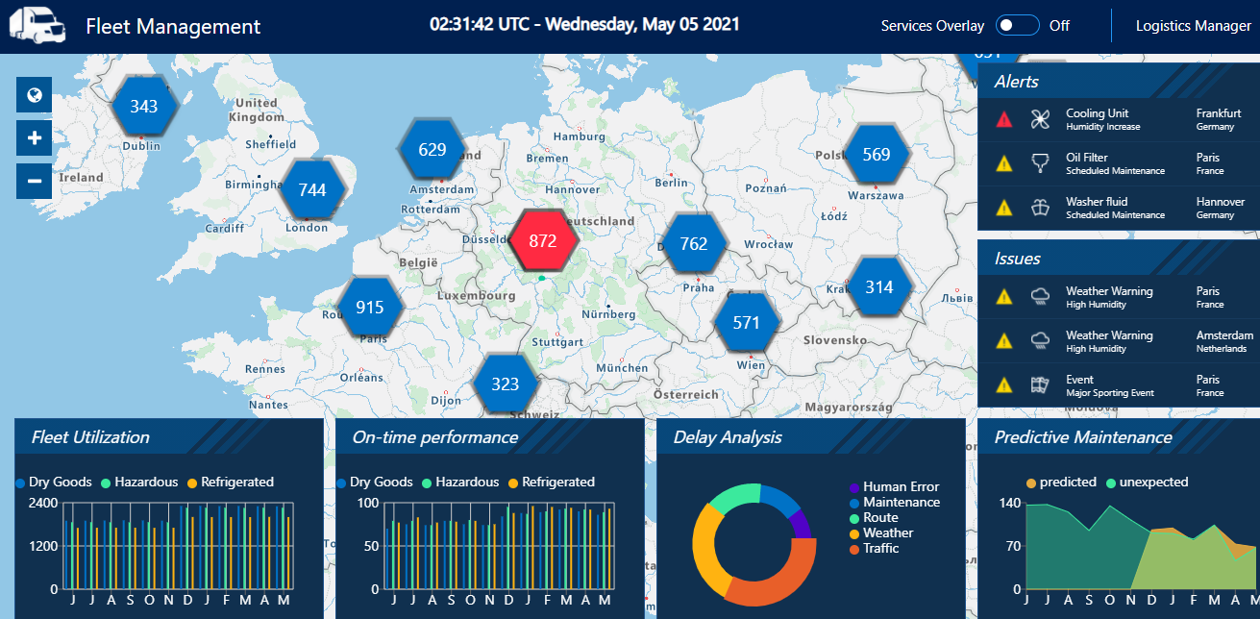

Slide 6
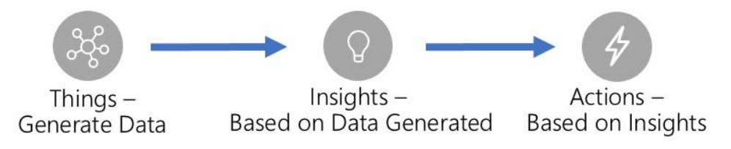
Um projeto de IOT pode ser complexo

Slide 7
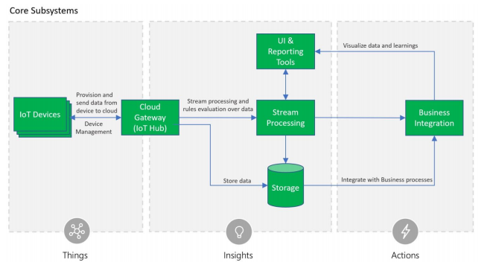
Um projeto de IOT pode ser complexo

Slide 8
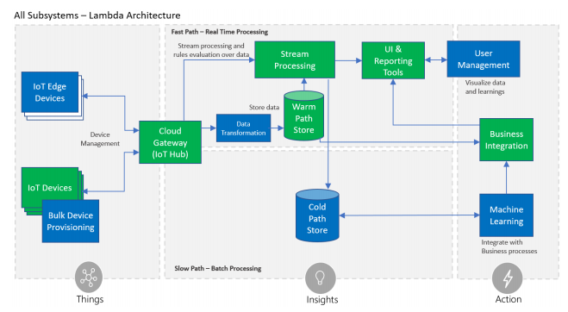
Um projeto de IOT pode ser complexo

Slide 9
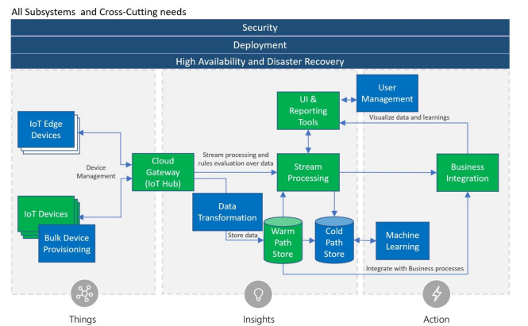
Security Aspects
SLA, High Availability, D&R
IoT Edge
Devices
Business integration
Machine Learning
Device Provisioning

Slide 10
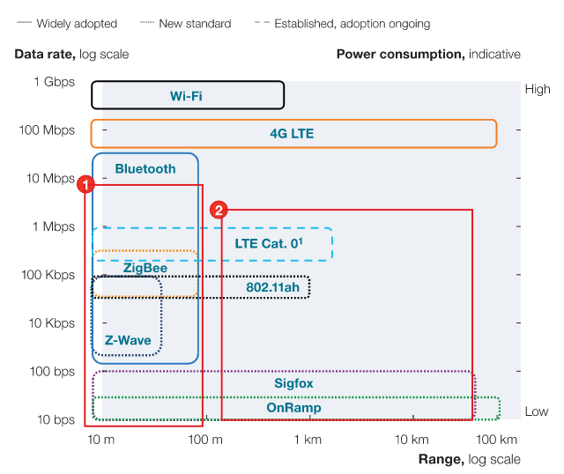
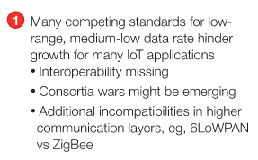
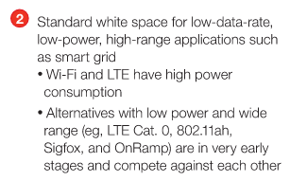
Conectividade

Slide 11
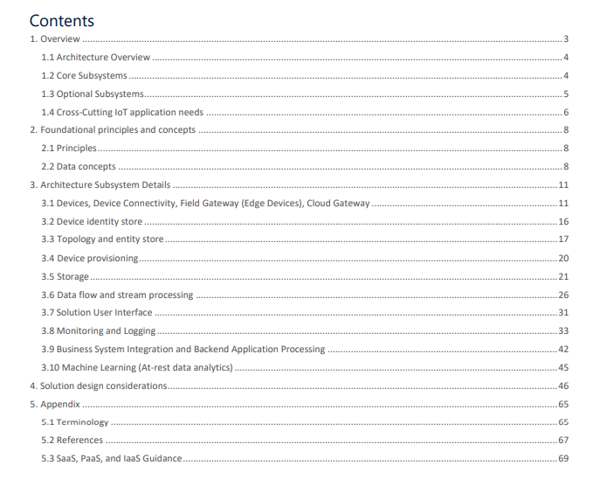
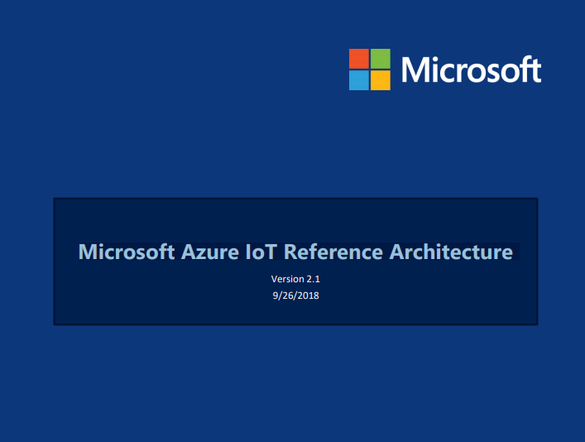
Microsoft Azure IoT Reference Architecture
https://download.microsoft.com/download/A/4/D/A4DAD253-BC21-41D3-B9D9-87D2AE6F0719/Microsoft_Azure_IoT_Reference_Architecture.pdf

Slide 12


Exemplos de mensagens para IOT
Telemetria
Consultas
Comandos
Notificações
Captura de dados do ambiente a partir do dispositivo para outros sistemas, gerando alertas, telemetria, monitoração
Solicitações a partir do dispositivos para disparo de ações, sinalização ou mudança de estados
Comandos de outros sistemas para um dispositivo para disparo de tarefas a partir de triggers ou thresholds de negócio
Informações fluindo de outros sistemas para um dispositivo ou grupo de dispositivos para a mudanças de status ou sinalização

Slide 13
Our Agenda
Relembrando IOT
Relembrando Power Platform
Um cenário de notificação CLOUD-TO-DEVICE
Considerações
Q&A

Slide 14







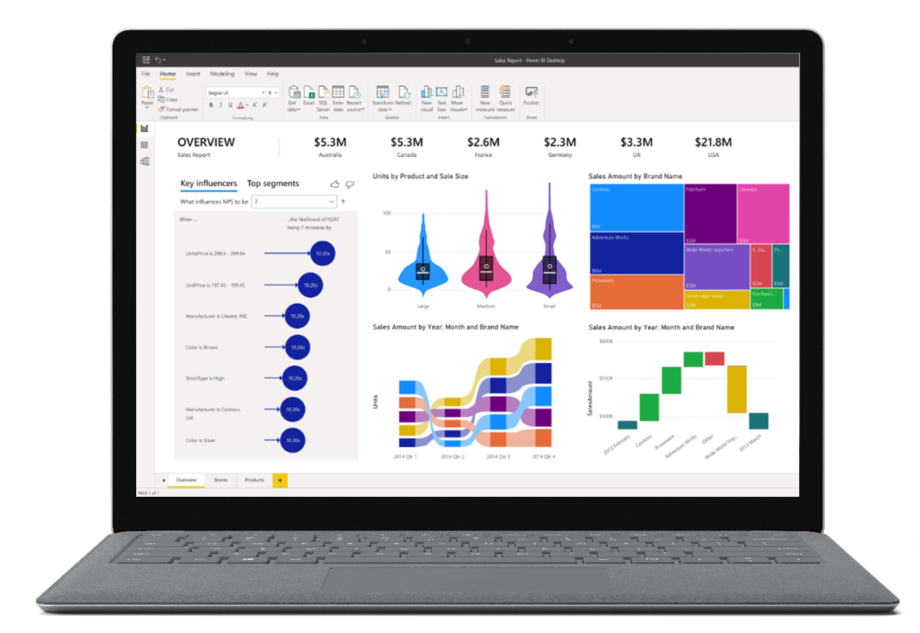

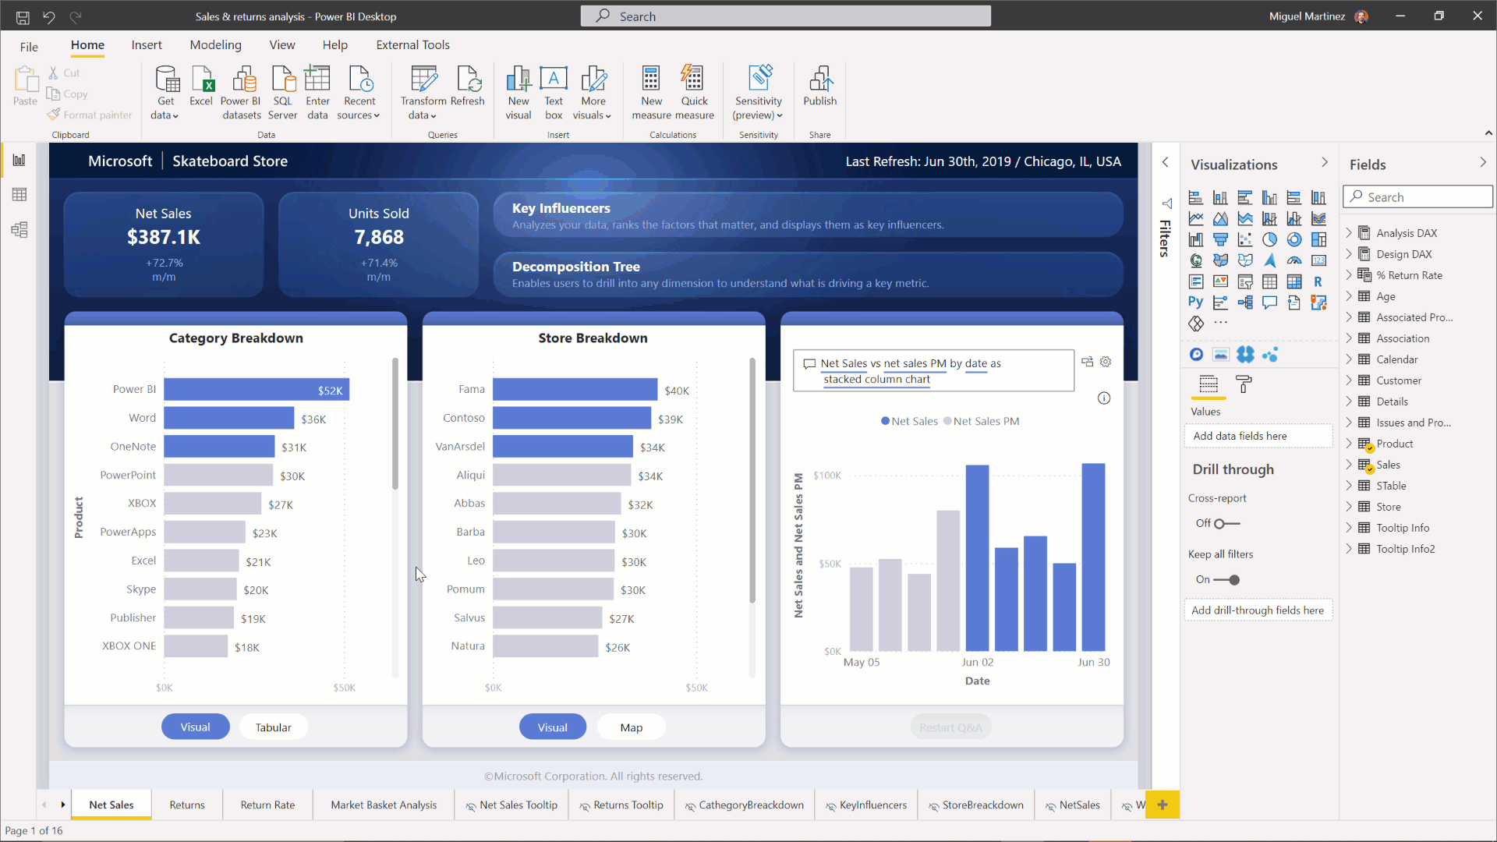
Microsoft Power Platform
Power BI
Power Apps
Power Automate
Power Virtual Agents

Slide 15
Power BI
Power Apps
Power Automate
Power Virtual Agents

Slide 16
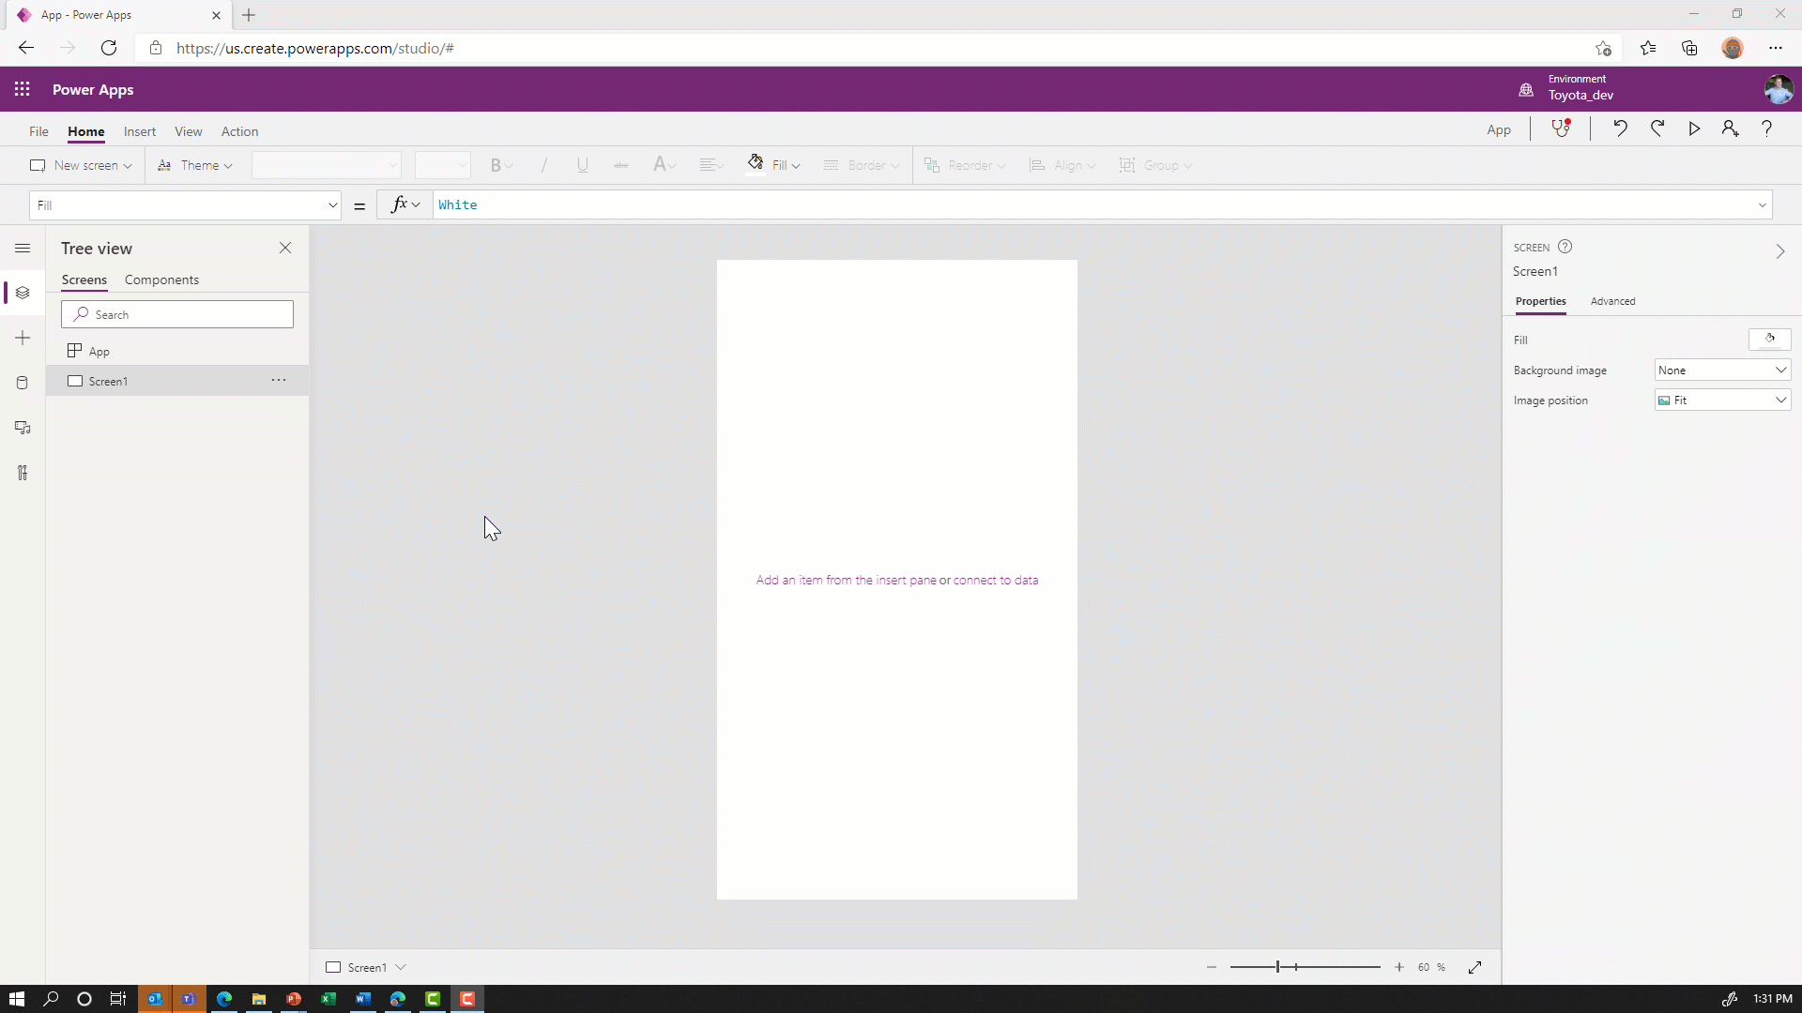
Power BI
Power Apps
Power Automate
Power Virtual Agents

Slide 17
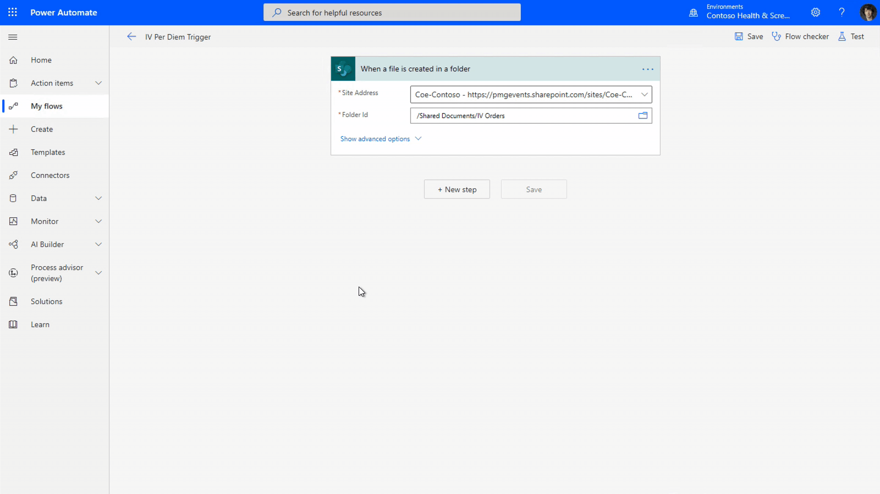
Power BI
Power Apps
Power Automate
Power Virtual Agents

Slide 18
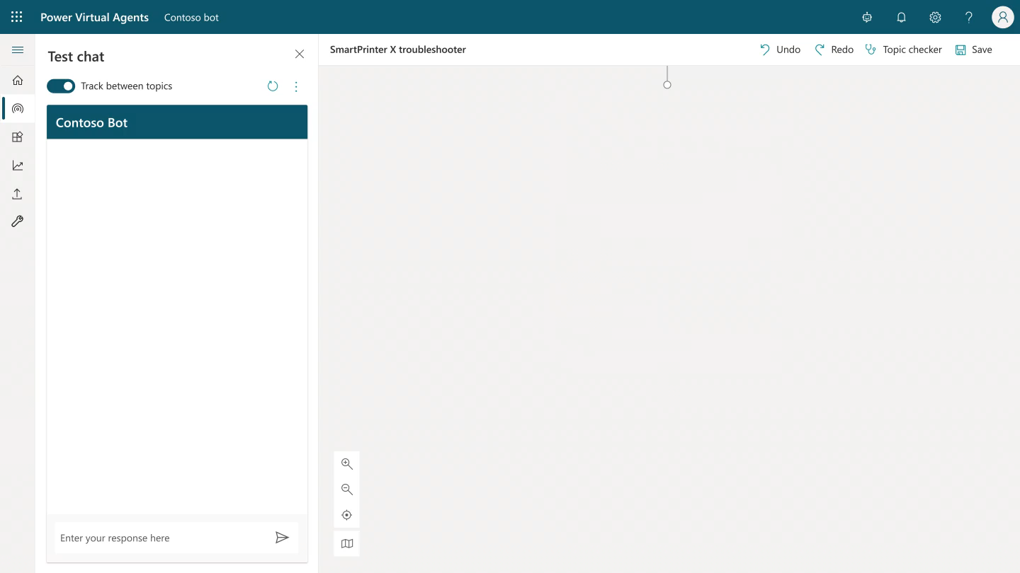
Power BI
Power Apps
Power Automate
Power Virtual Agents

Slide 19
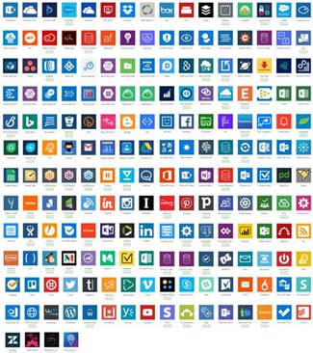
Conectores
+450 conectores
(incluindo on-prem)
Notes:
+400 connectors, microsoft e nao microsoft
Ecossistema aberto para submissao de novos connectors
Fortemente integrado com o ecossystema microsoft
Custom connectors
Dado on-premises

Slide 20
Extendendo a plataforma
Hosting environment
Your
Web API
Microsoft Flow
Custom Connector
PowerApps

Slide 21
Our Agenda
Relembrando IOT
Relembrando Power Platform
Um cenário de notificação CLOUD-TO-DEVICE
Considerações
Q&A

Slide 22
Exemplos de mensagens para IOT
Telemetria
Consultas
Comandos
Notificações
Captura de dados do ambiente a partir do dispositivo para outros sistemas, gerando alertas, telemetria, monitoração
Solicitações a partir do dispositivos para disparo de ações, sinalização ou mudança de estados
Comandos de outros sistemas para um dispositivo para disparo de tarefas a partir de triggers ou thresholds de negócio
Informações fluindo de outros sistemas para um dispositivo ou grupo de dispositivos para a mudanças de status ou sinalização

Slide 23
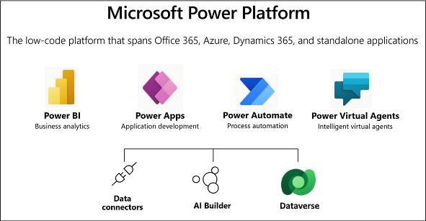

Uma demo de comando a partir de um trigger de negócio disparado via Power Platform
DEVICE
Comandos
Comandos de outros sistemas para um dispositivo para disparo de tarefas a partir de triggers ou thresholds de negócio

Slide 24
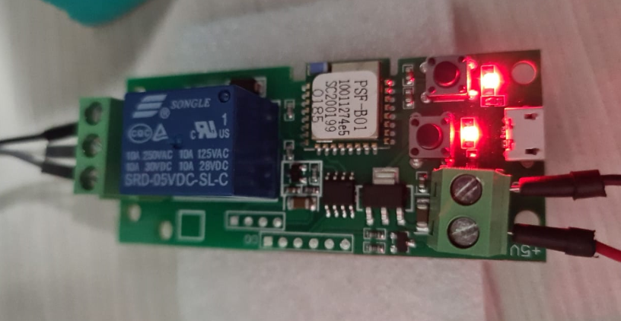
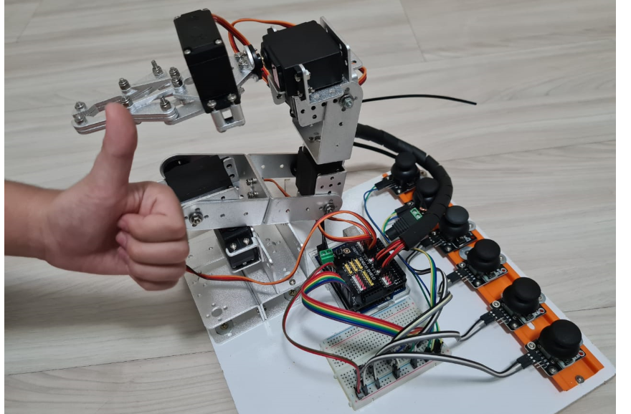
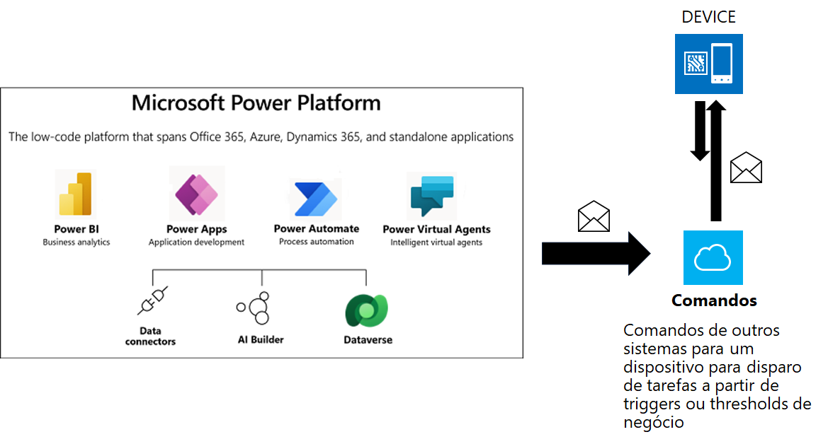
Na ponta, um device conectado via placa de relê wifi SONOFF
Sonoff
Robotic Arm with 6 servos + ARDUINO + Servo Shield OSEPP

Slide 25

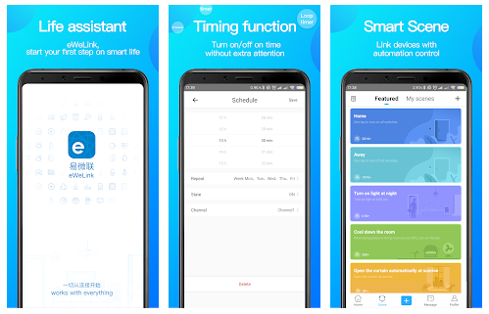
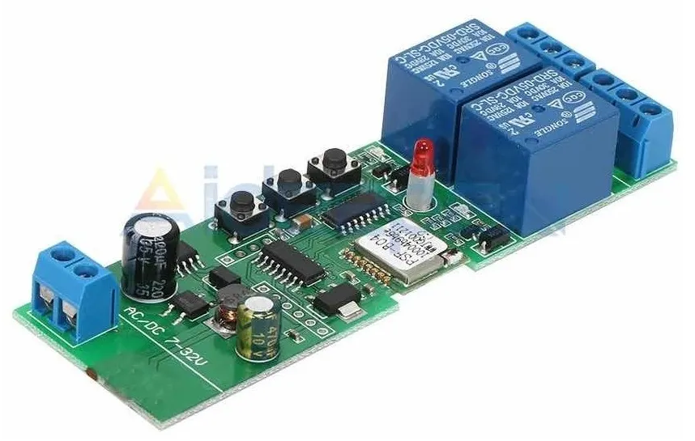
Passo 1
Configuração de um Sonoff Wifi Módulo Relé Dc 5v Função Pulso E Travado, acessando o device via App eWeLink.

Slide 26
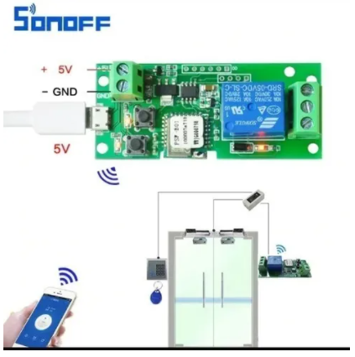
Passo 1
Configuração de um Sonoff Wifi Módulo Relé Dc 5v Função Pulso E Travado, acessando o device via App eWeLink.

Slide 27
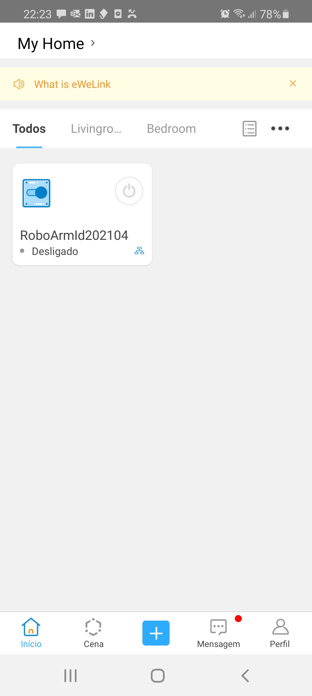
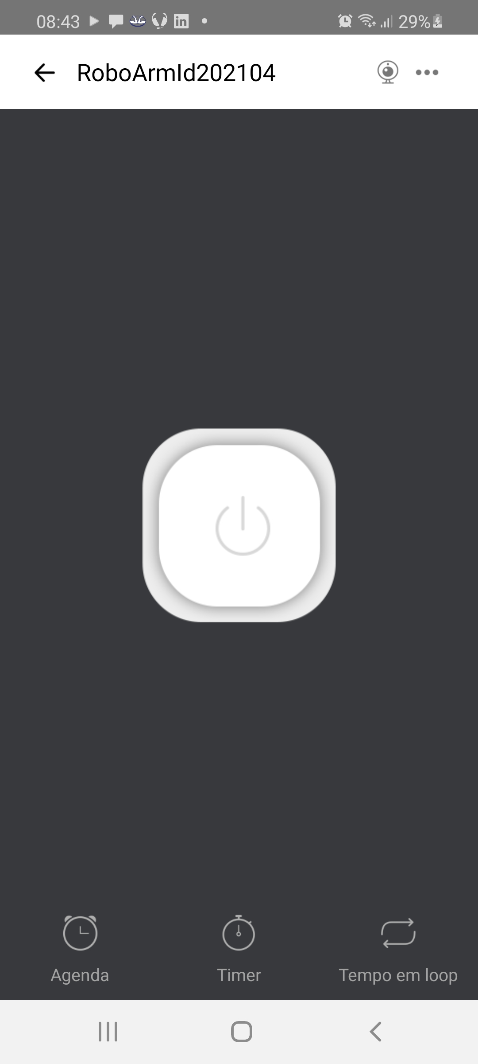
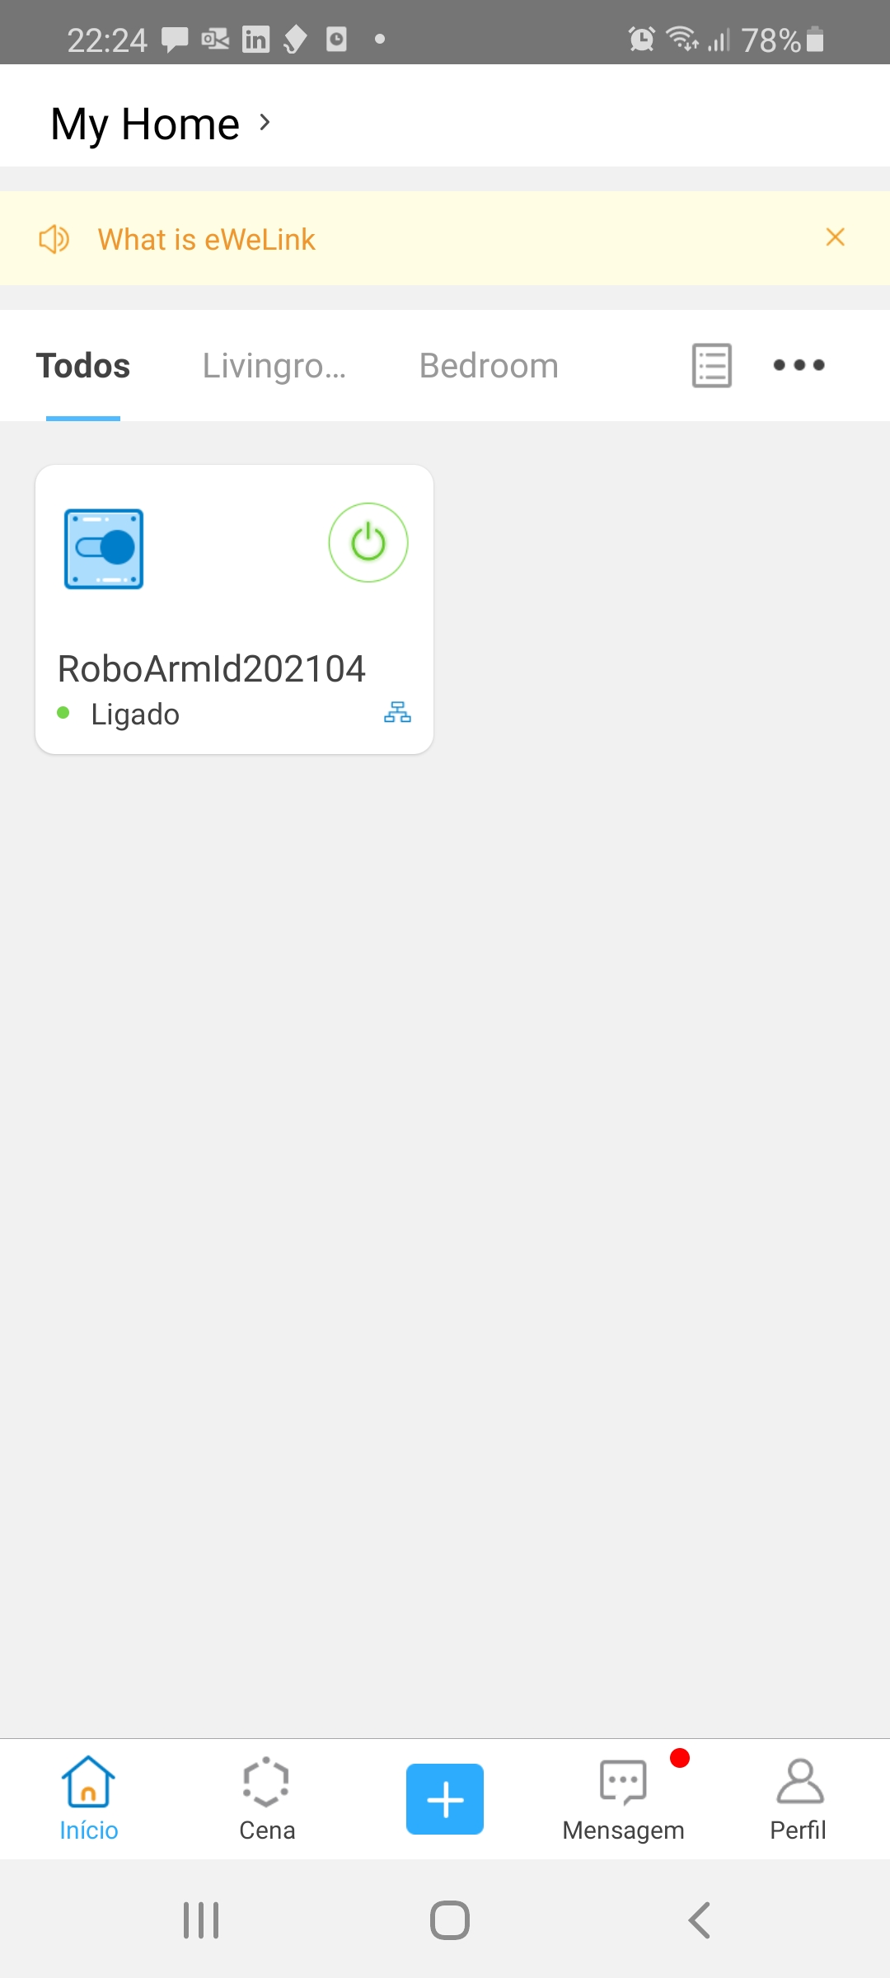
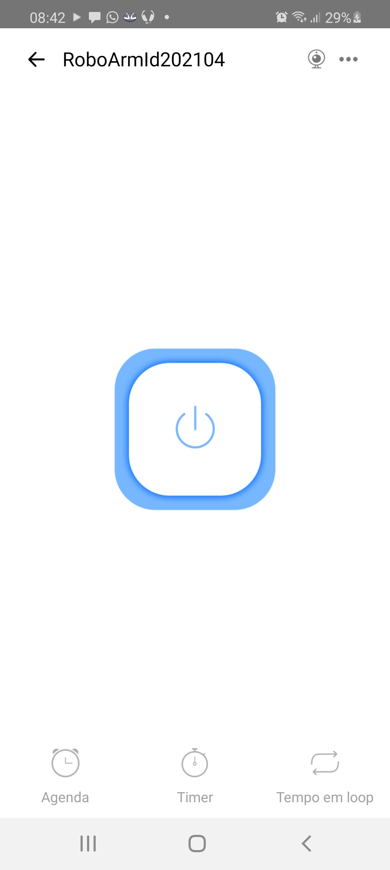
Passo 1
Configuração de um Sonoff Wifi Módulo Relé Dc 5v Função Pulso E Travado, acessando o device via App eWeLink.

Slide 28
Demo

Slide 29
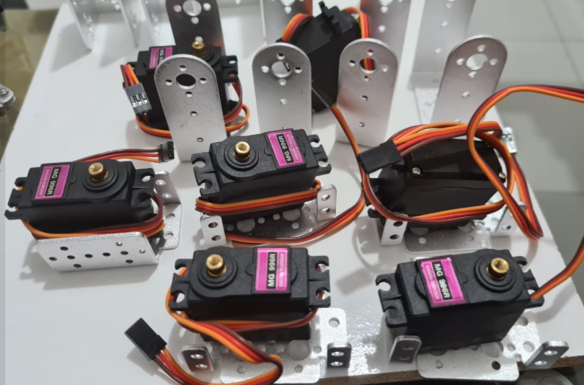
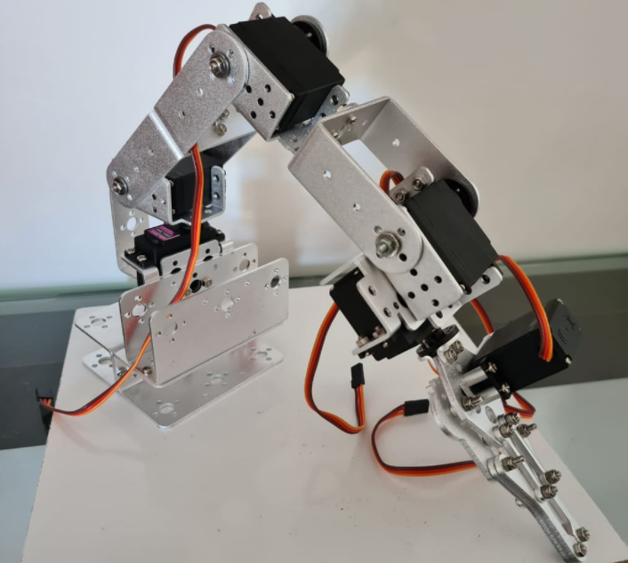
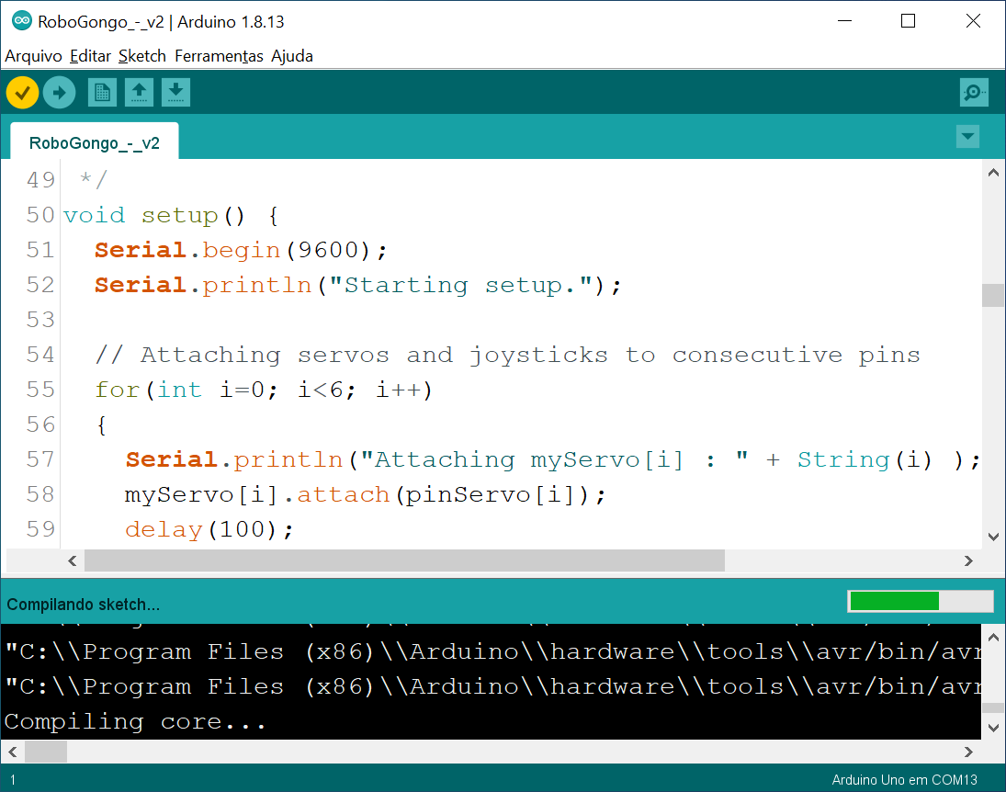
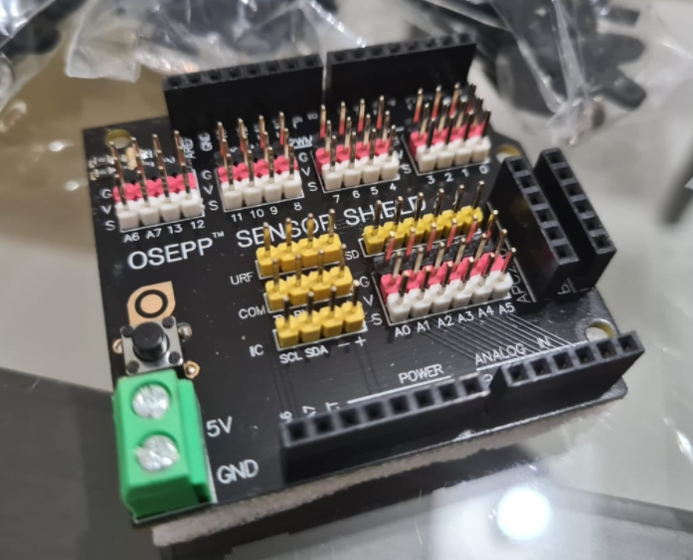
Passo 2
Conectar o Sonoff Wifi Módulo Relé Dc 5v Função Pulso E Travado com um protótipo de braço robótico de 6 servos MG996-R controlados por Arduino UNO R3, com sensor shield OSEPP

Slide 30

Passo 2
Conectar o Sonoff Wifi Módulo Relé Dc 5v Função Pulso E Travado com um protótipo de braço robótico de 6 servos MG996-R controlados por Arduino UNO R3, com sensor shield OSEPP
Esta Foto de Autor Desconhecido está licenciado em CC BY-NC

Slide 31
Passo 2
Conectar o Sonoff Wifi Módulo Relé Dc 5v Função Pulso E Travado com um protótipo de braço robótico de 6 servos MG996-R controlados por Arduino UNO R3, com sensor shield OSEPP
Desenho final do projeto conectado

Slide 32
Demo

Slide 33
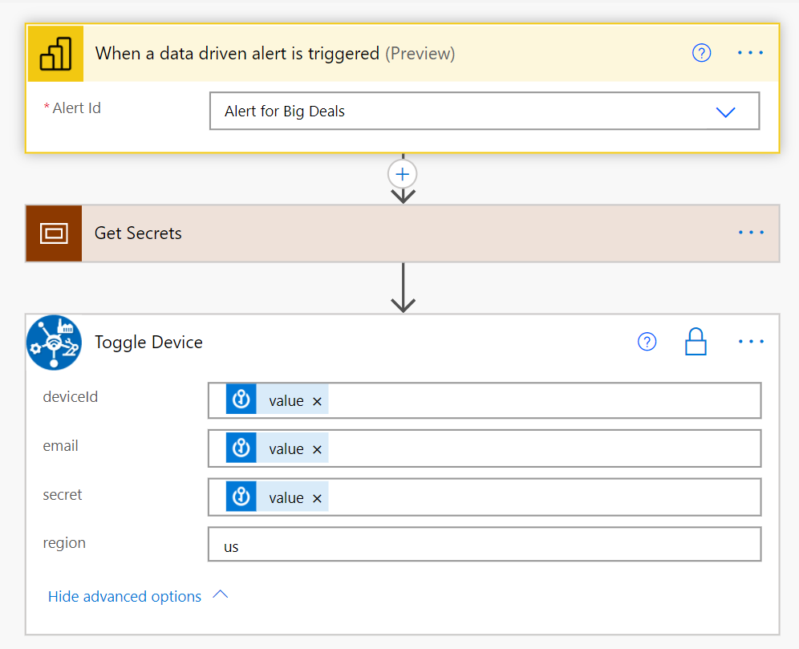
Passo 3
Publicando a API do Sonoff no POWER APPS

Slide 34



Passo 3 - Arquitetura
Power BI
Power Automate
Azure Function
Sonoff Device

Slide 35
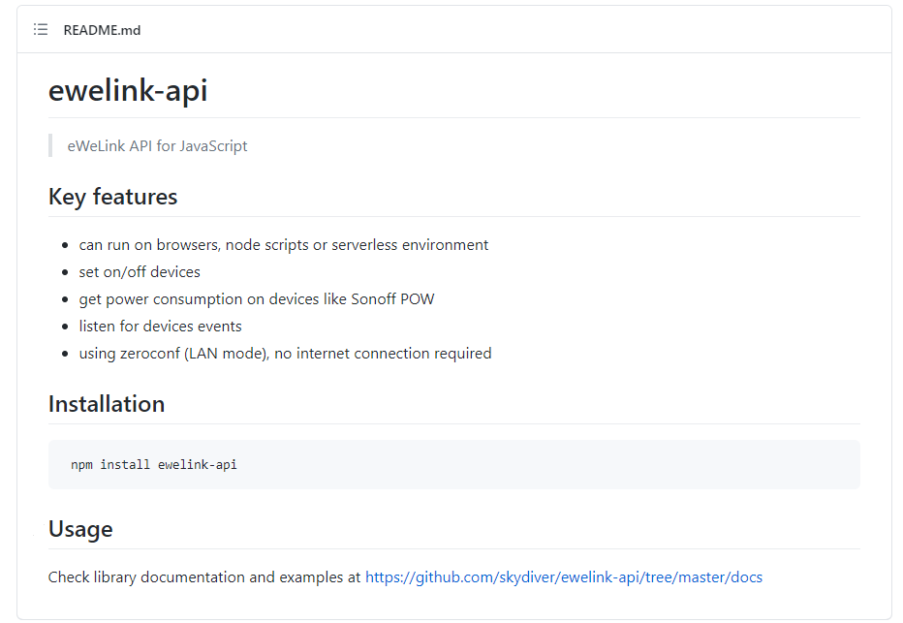
skydiver/ewelink-api: eWeLink API for JavaScript (github.com)

Slide 36
Demo

Slide 37
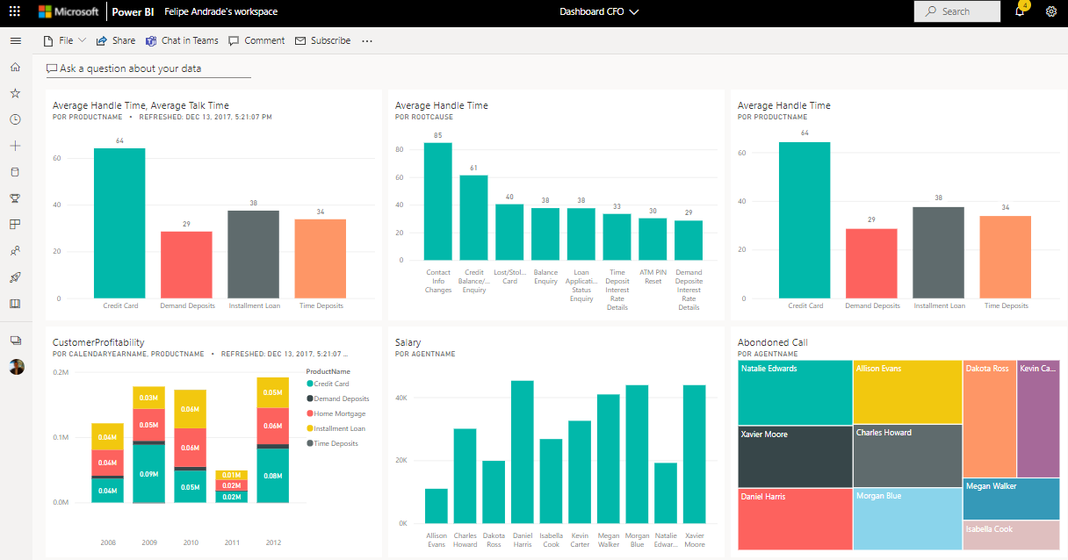
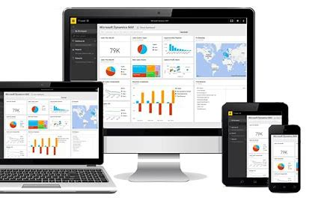
Passo 4
Acionando o trigger e disparando uma mensagem para o device via Power Automate
Esta Foto de Autor Desconhecido está licenciado em CC BY-NC

Slide 38
Demo

Slide 39
Our Agenda
Relembrando IOT
Relembrando Power Platform
Um cenário de notificação CLOUD-TO-DEVICE
Considerações
Q&A

Slide 40
Considerações sobre Power Platform e Azure Functions
A extensibilidade da Power Platform é incrível: oferece a possibilidade da criação dos seus próprios conectores. Podendo inclusive acelerar a conexão com devices de IOT, agilizando automação, monitoração remota, atuação, etc.
Submeta seu conector para certificação Microsoft
Azure Function é uma excelente opção Serveless para extensibilidade pro-dev da plataforma.

Slide 41
Considerações sobre Power Platform + IOT
Um cenário de IOT pode ter diferentes tipos de mensageria, como TELEMETRIA, CONSULTA, COMANDO e NOTIFICAÇÃO
Diferentes cenários de conectividade podem ser usados entre os dispositivos de IOT e a nuvem, como WIFI, ZIGBEE, 4G, LORA, etc.
Não reinvente a roda! Aproveite os aceleradores de plataforma para seus cenários de IOT, como telemetria, notificação, comando, etc.

Slide 42

Tendências de inovação
Cloud
Disponibilidade global, recursos ilimitados, SLA
IoT
Captura de dados do ambiente através de sensores, para monitoração, atuação, consulta, etc.
Edge
Workloads de machine learning e serviços cognitivos hospedados em dispositivos de borda
AI
Capacidades de inteligência artificial com machine learning na Nuvem e na Borda

Slide 43
Referências e links importantes
Microsoft Azure IoT Reference Architecture
https://download.microsoft.com/download/A/4/D/A4DAD253-BC21-41D3-B9D9-87D2AE6F0719/Microsoft_Azure_IoT_Reference_Architecture.pdf
https://docs.microsoft.com/en-us/azure/architecture/reference-architectures/iot
Sonoff Tech
SONOFF Official Homepage| Smart Home automation SONOFF Official
Conectores customizados para a Power Platform
Links to content about custom connectors for canvas apps - Power Apps | Microsoft Docs
Sonoff Library
skydiver/ewelink-api: eWeLink API for JavaScript (github.com)
Primeiros passos com Azure Functions
Getting started with Azure Functions | Microsoft Docs

Slide 44
Our Agenda
Relembrando IOT
Relembrando Power Platform
Um cenário de notificação CLOUD-TO-DEVICE
Considerações
Q&A

Slide 45
Obrigado!

